Slide 1

ОПТИМИЗАЦИЯ ФУНКЦИИ

Slide 2
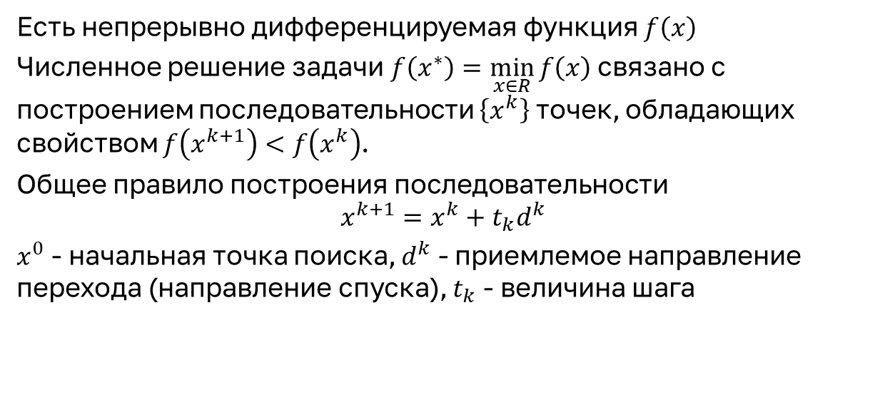
Численный метод поиска безусловного минимума
Есть непрерывно дифференцируемая функция $f\left(x\right)$
Численное решение задачи $f\left(x^{∗}\right)=\min_{x∈R}{f\left(x\right)}$ связано с построением последовательности $\left\{x^{k}\right\}$ точек, обладающих свойством $f\left(x^{k+1}\right)<f\left(x^{k}\right)$.
Общее правило построения последовательности
$$x^{k+1}=x^{k}+t_{k}d^{k}$$
$x^{0}$ - начальная точка поиска, $d^{k}$ - приемлемое направление перехода (направление спуска), $t_{k}$ - величина шага

Slide 3
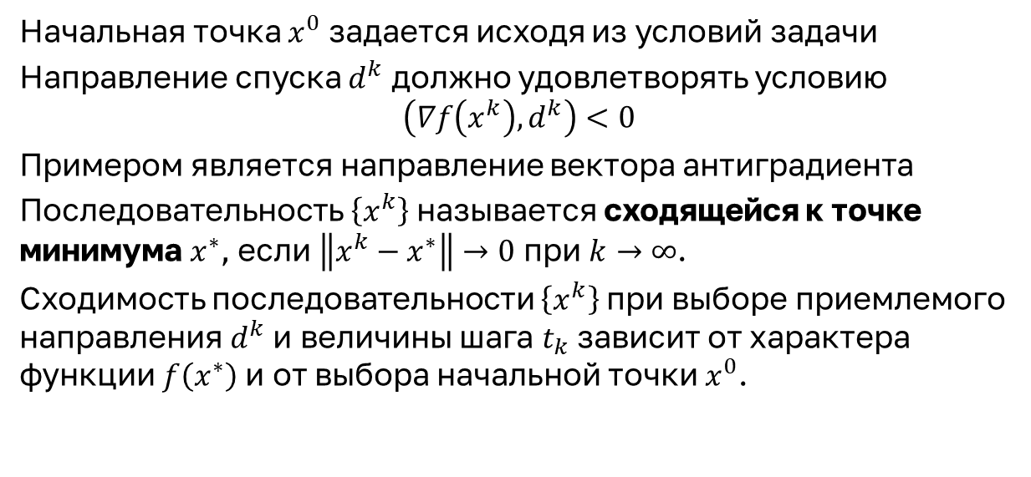
Условия
Начальная точка $x^{0}$ задается исходя из условий задачи
Направление спуска $d^{k}$ должно удовлетворять условию
$$\left(∇f\left(x^{k}\right),d^{k}\right)<0$$
Примером является направление вектора антиградиента
Последовательность $\left\{x^{k}\right\}$ называется сходящейся к точке минимума $x^{∗}$, если $\left\|x^{k}−x^{∗}\right\|→0$ при $k→∞$.
Сходимость последовательности $\left\{x^{k}\right\}$ при выборе приемлемого направления $d^{k}$ и величины шага $t_{k}$ зависит от характера функции $f\left(x^{∗}\right)$ и от выбора начальной точки $x^{0}$.

Slide 4
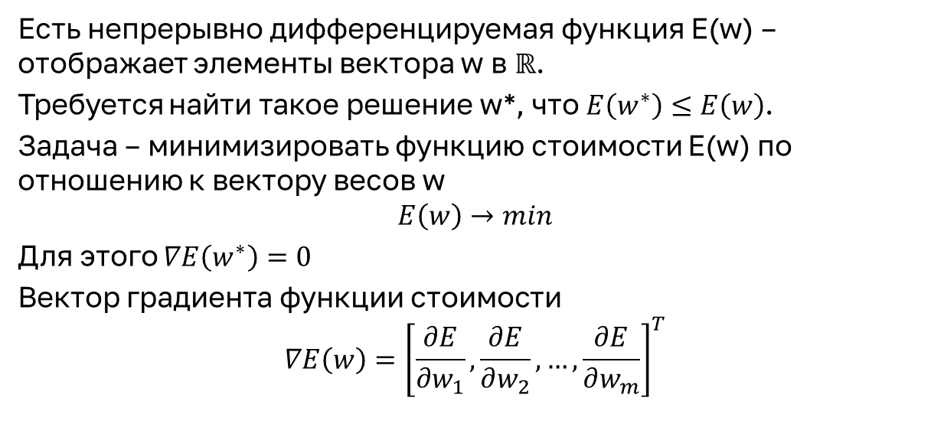
Задача безусловной оптимизации
Есть непрерывно дифференцируемая функция E(w) – отображает элементы вектора w в $ℝ$.
Требуется найти такое решение w*, что $E\left(w^{∗}\right)≤E\left(w\right)$.
Задача – минимизировать функцию стоимости E(w) по отношению к вектору весов w
$$E\left(w\right)→min$$
Для этого $∇E\left(w^{∗}\right)=0$
Вектор градиента функции стоимости
$$∇E\left(w\right)={\left[\frac{∂E}{∂w_{1}},\frac{∂E}{∂w_{2}},…,\frac{∂E}{∂w_{m}}\right]}^{T}$$

Slide 5
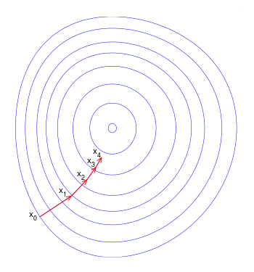
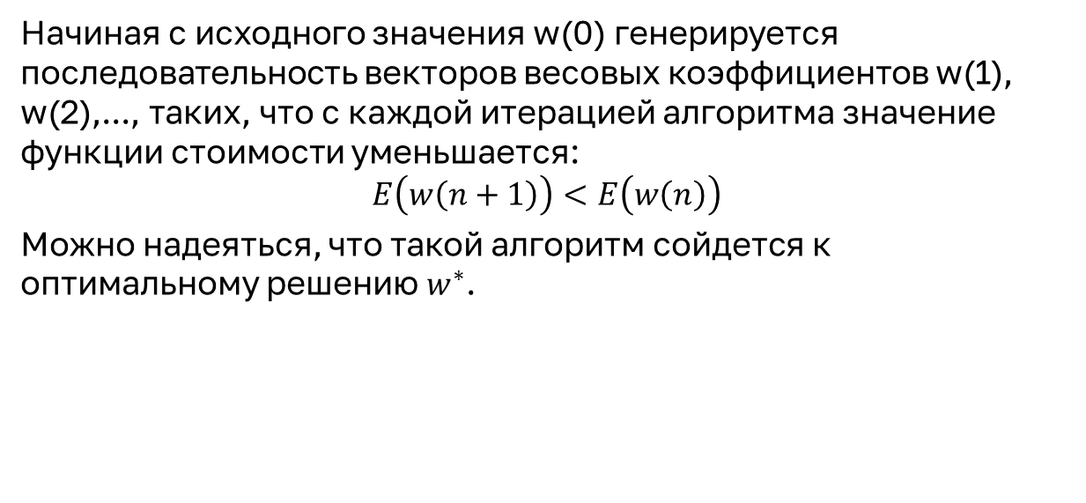
Последовательный спуск
Начиная с исходного значения w(0) генерируется последовательность векторов весовых коэффициентов w(1), w(2),..., таких, что с каждой итерацией алгоритма значение функции стоимости уменьшается:
$$E\left(w\left(n+1\right)\right)<E\left(w\left(n\right)\right)$$
Можно надеяться, что такой алгоритм сойдется к оптимальному решению $w^{∗}$.

Slide 6
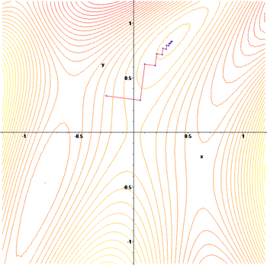
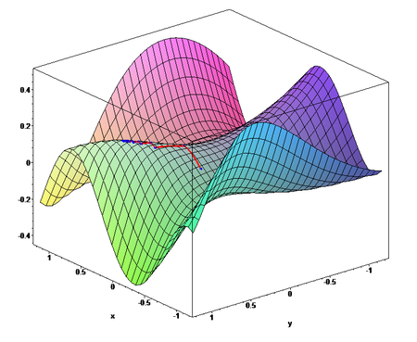
Градиентный спуск

Slide 7
Методы
Первого порядка
Метод наискорейшего спуска – корректировка весов выполняется в направлении максимального уменьшения функции стоимости, т.е. в направлении, противоположном вектору градиента
Метод градиентного спуска
Метод стохастического градиентного спуска
Второго порядка
Метод Ньютона
Метод Гаусса-Ньютона
Метод Левенберга-Марквардта

Slide 8
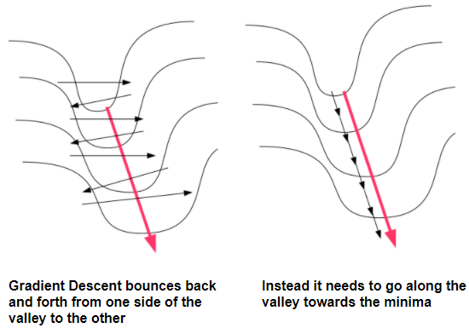
Овраги
Протяжённая узкая долина, имеющая крутой уклон в одном направлении (т.е. по сторонам долины) и плавный уклон в другом (т.е. вдоль долины).
Довольно часто овраг приводит к минимуму.
Поскольку навигация по такой форме кривой затруднена, такую кривую часто называют патологическим искривлением (Pathological Curvature).

Slide 9
Точки
Если градиент по всем координатам равен 0, то:
Локальным минимумом, если по всем направлениями вторая производная положительна.
Локальным максимумом, если по всем направлениям вторая производная отрицательна.
Седловой точкой, если по каким-то направлениям вторая производная положительна, а по другим отрицательна (их подавляющее большинство).
C ростом количества параметров оказывается, что все локальные минимумы довольно близко расположены друг к другу и к глобальному минимуму.

Slide 10
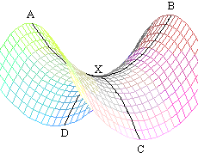
Седловые точки
Точки, где градиент равен 0 по всем координатам, но они не являются ни минимумами, ни максимумами

Slide 11
МНОГОСЛОЙНЫЙ ПЕРСЕПТРОН

Slide 12
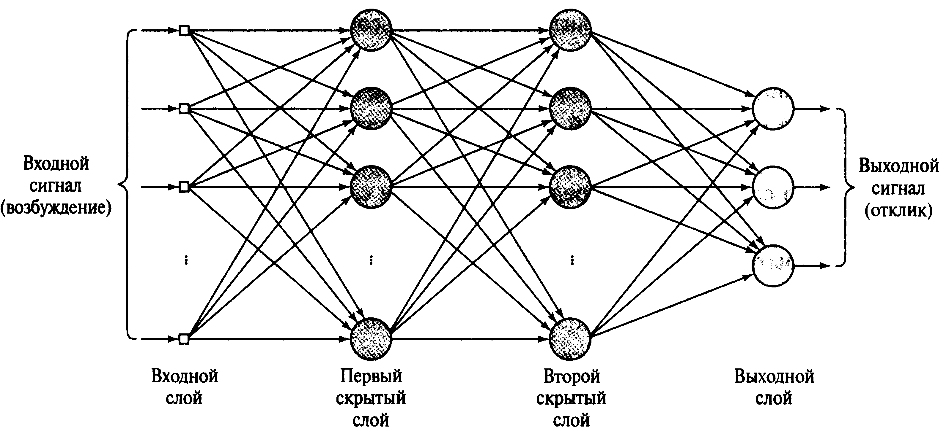
Архитектура

Slide 13
Признаки
Локальные признаки (local feature) извлекаются в первом скрытом слое.
Глобальные признаки (global feature) извлекаются во втором скрытом слое. В частности, нейрон второго скрытого слоя "обобщает" выходные сигналы нейронов первого скрытого слоя, относящихся к конкретной области входного пространства

Slide 14
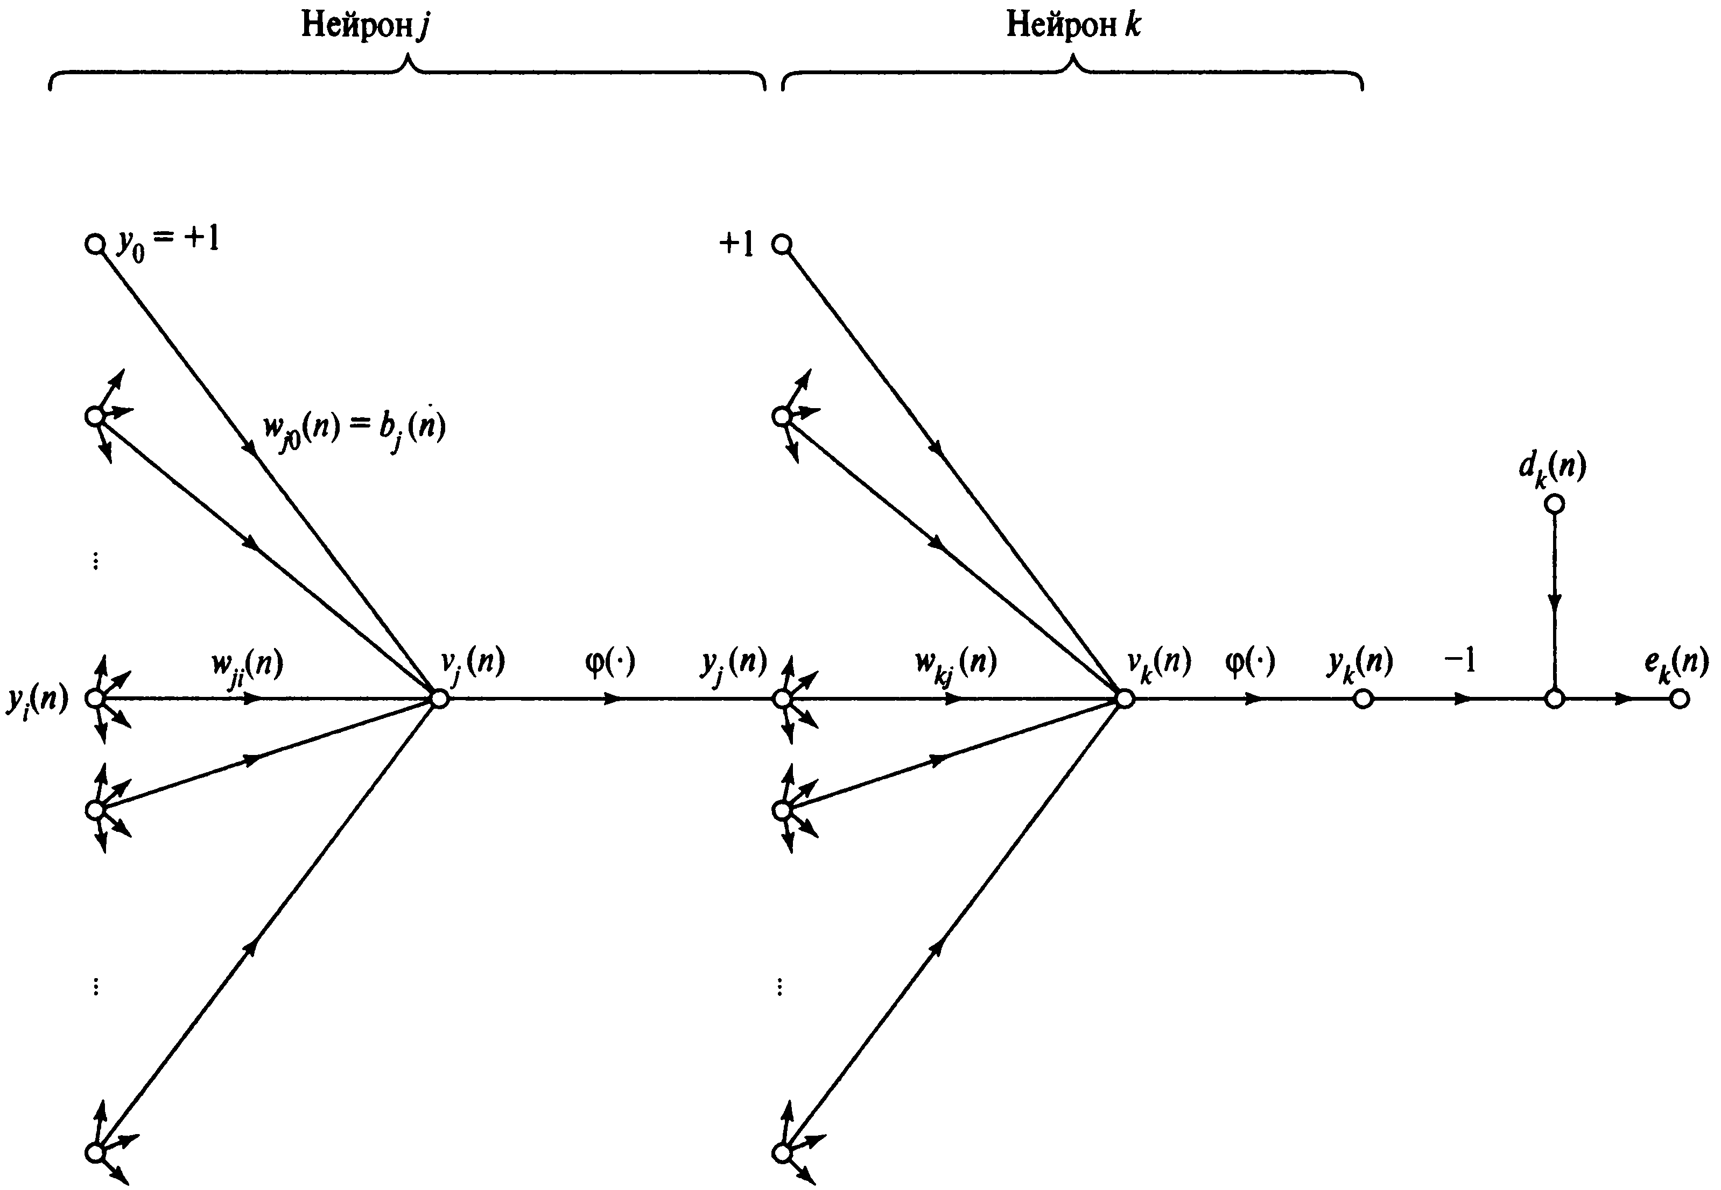
Распространение сигнала

Slide 15
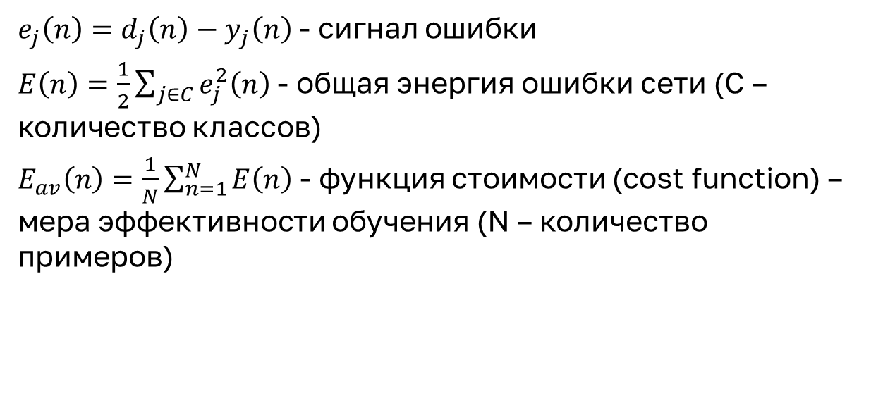
Ошибка
$e_{j}\left(n\right)=d_{j}\left(n\right)−y_{j}\left(n\right)$ - сигнал ошибки
$E\left(n\right)=\frac{1}{2}\sum_{j∈C}{e_{j}^{2}\left(n\right)}$ - общая энергия ошибки сети (C – количество классов)
$E_{av}\left(n\right)=\frac{1}{N}\sum_{n=1}^{N}{E\left(n\right)}$ - функция стоимости (cost function) – мера эффективности обучения (N – количество примеров)

Slide 16
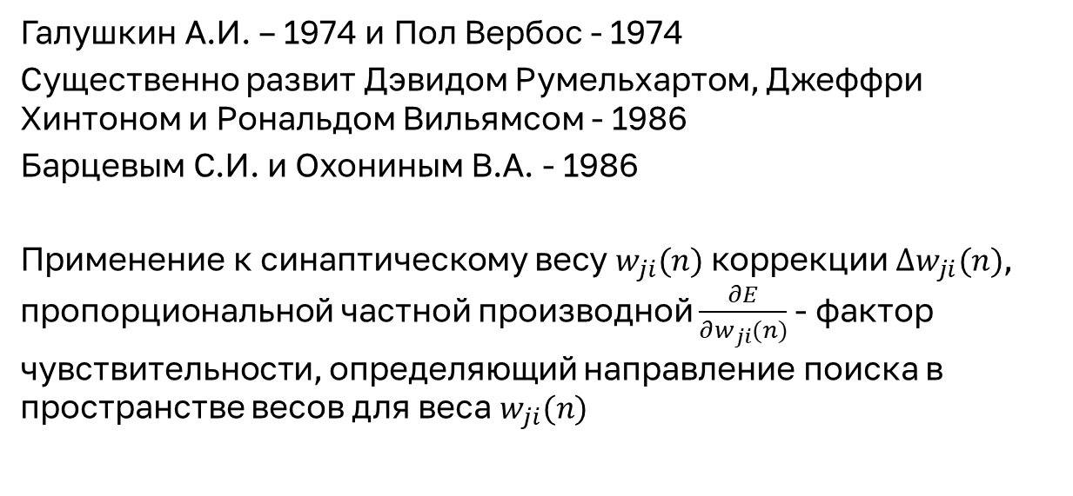
Обратное распространение ошибки
Галушкин А.И. – 1974 и Пол Вербос - 1974
Существенно развит Дэвидом Румельхартом, Джеффри Хинтоном и Рональдом Вильямсом - 1986
Барцевым С.И. и Охониным В.А. - 1986
Применение к синаптическому весу $w_{ji}(n)$ коррекции ${∆w}_{ji}(n)$, пропорциональной частной производной $\frac{∂E}{∂w_{ji}(n)}$ - фактор чувствительности, определяющий направление поиска в пространстве весов для веса $w_{ji}(n)$

Slide 17
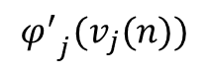
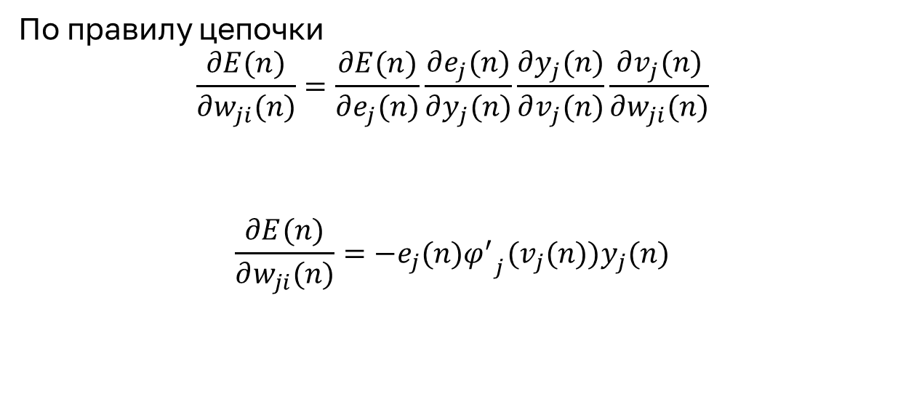
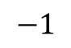
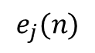
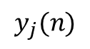
Обратное распространение ошибки
По правилу цепочки
$$\frac{∂E(n)}{∂w_{ji}(n)}=\frac{∂E(n)}{∂e_{j}(n)}\frac{∂e_{j}(n)}{∂y_{j}(n)}\frac{∂y_{j}(n)}{∂v_{j}(n)}\frac{∂v_{j}(n)}{∂w_{ji}(n)}$$
$$\frac{∂E(n)}{∂w_{ji}(n)}=−e_{j}(n){φ^{′}}_{j}(v_{j}(n))y_{j}(n)$$
$$e_{j}(n)$$
$$−1$$
$${φ^{′}}_{j}(v_{j}(n))$$
$$y_{j}(n)$$

Slide 18
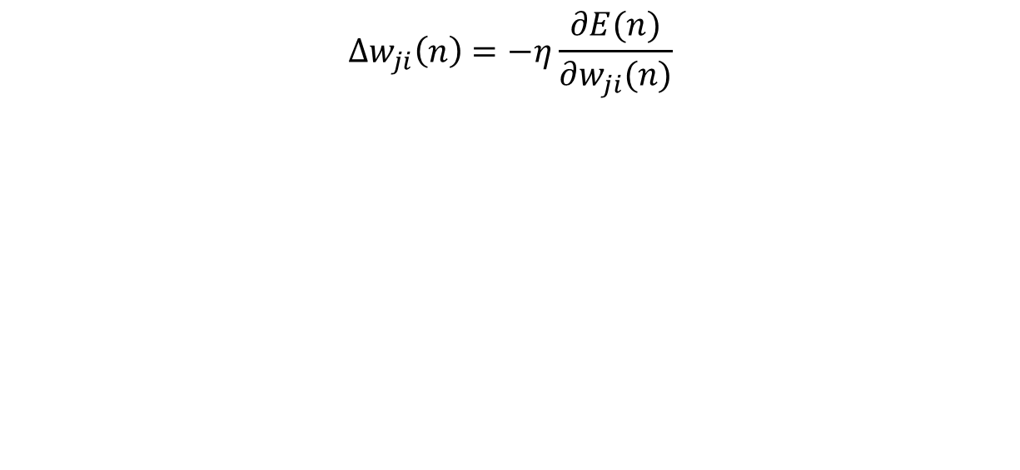
Дельта-правило
$$Δw_{ji}\left(n\right)=−η\frac{∂E(n)}{∂w_{ji}(n)}$$

Slide 19
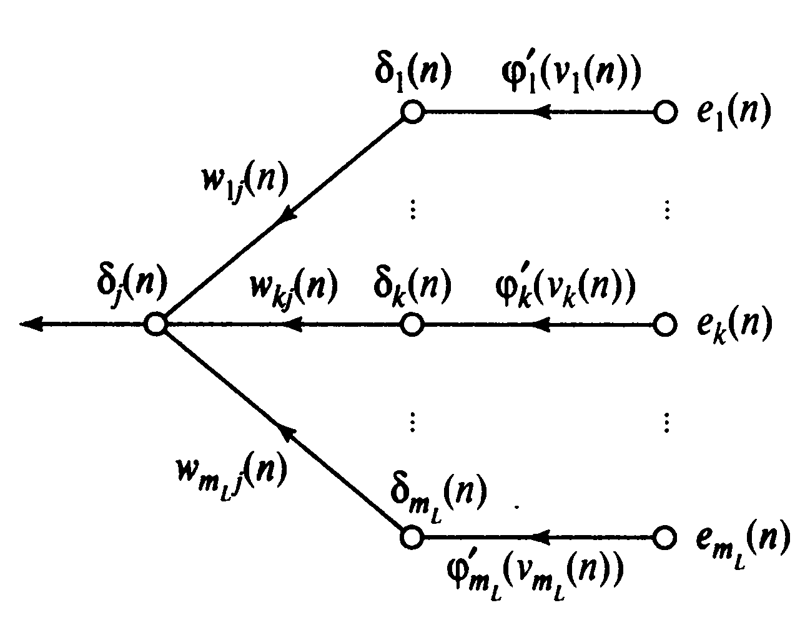
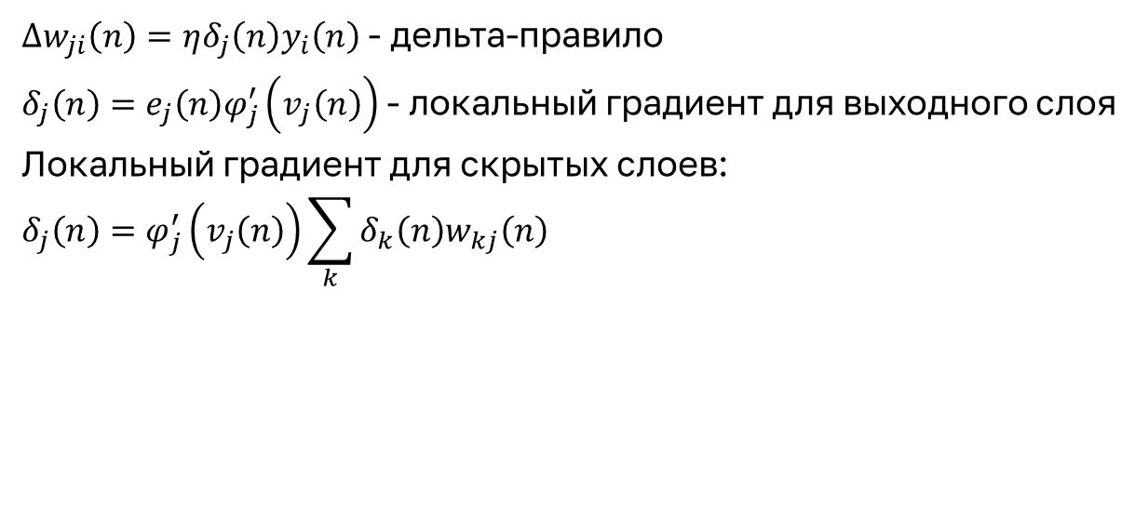
Обратное распространение ошибки
$Δw_{ji}\left(n\right)=ηδ_{j}\left(n\right)y_{i}\left(n\right)$ - дельта-правило
$δ_{j}\left(n\right)=e_{j}\left(n\right)φ_{j}^{′}\left(v_{j}\left(n\right)\right)$ - локальный градиент для выходного слоя
Локальный градиент для скрытых слоев:
$$δ_{j}\left(n\right)=φ_{j}^{′}\left(v_{j}\left(n\right)\right)\sum_{k}{δ_{k}\left(n\right)w_{kj}\left(n\right)}$$

Slide 20
Обратное распространение ошибки
Задаем начальные значения весов нейронной сети
Берем пример из обучающей выборки и послойно считаем выходы нейронов
На выходном слое считаем сигнал ошибки для каждого нейрона
Считаем локальный градиент для выходного слоя и обновляем веса по дельта-правилу
Считаем локальные градиенты для скрытых слоев и также обновляем веса
Когда вернемся ко входному слою, на этом закончится итерация
Подаем следующий пример из выборки
Когда исчерпаем выборку закончится эпоха обучения и можно считать функцию потерь

Slide 21
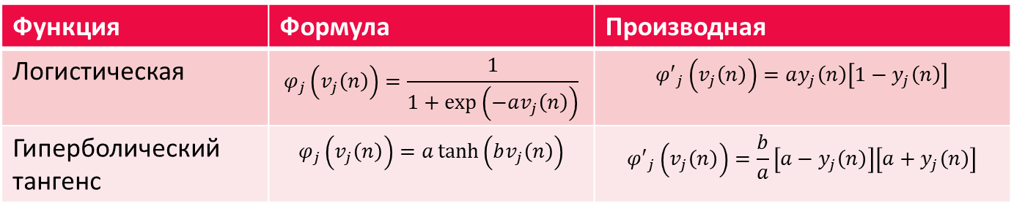
Функции активации
Функция | Формула | Производная
Логистическая | $$φ_{j}\left(v_{j}\left(n\right)\right)=\frac{1}{1+\exp\left(−av_{j}\left(n\right)\right)}$$ | $${φ′}_{j}\left(v_{j}\left(n\right)\right)=ay_{j}\left(n\right)\left[1−y_{j}\left(n\right)\right]$$
Гиперболический тангенс | $$φ_{j}\left(v_{j}\left(n\right)\right)=a\tanh\left(bv_{j}\left(n\right)\right)$$ | $${φ′}_{j}\left(v_{j}\left(n\right)\right)=\frac{b}{a}\left[a−y_{j}\left(n\right)\right]\left[a+y_{j}\left(n\right)\right]$$

Slide 22
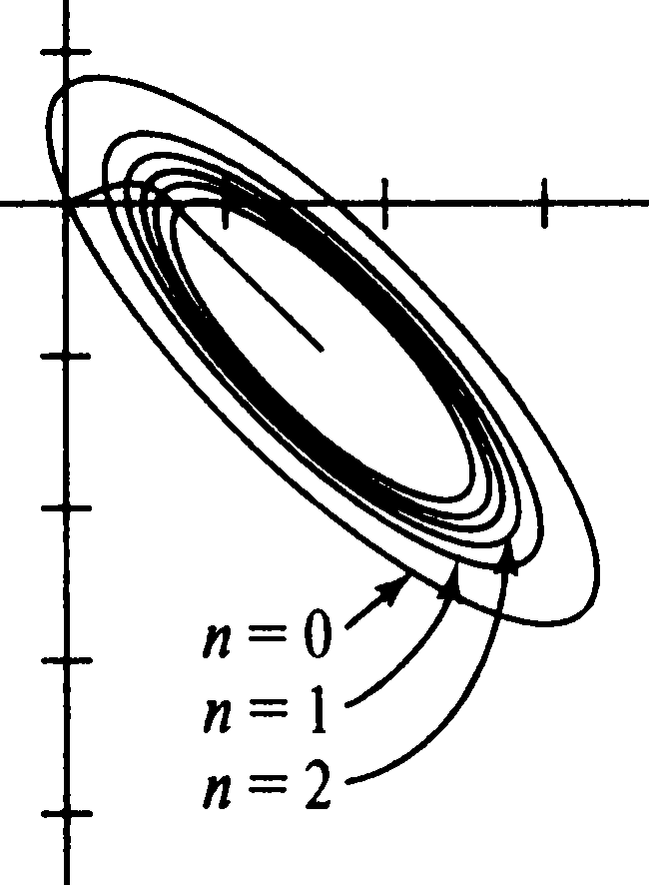
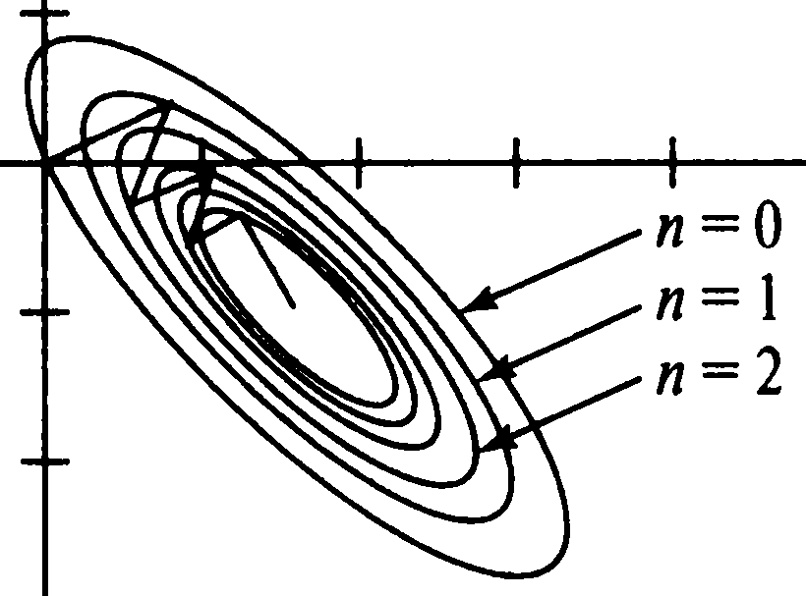
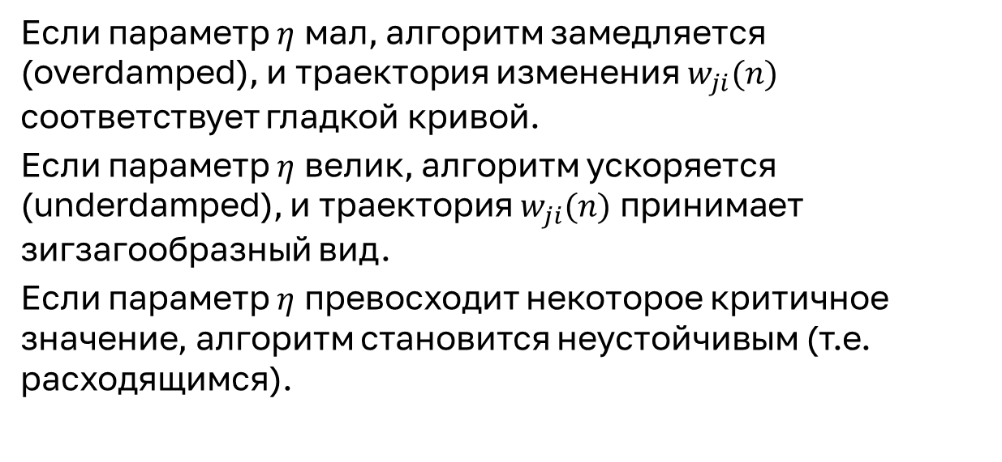
Скорость обучения
Если параметр $η$ мал, алгоритм замедляется (overdamped), и траектория изменения $w_{ji}(n)$ соответствует гладкой кривой.
Если параметр $η$ велик, алгоритм ускоряется (underdamped), и траектория $w_{ji}(n)$ принимает зигзагообразный вид.
Если параметр $η$ превосходит некоторое критичное значение, алгоритм становится неустойчивым (т.е. расходящимся).

Slide 23
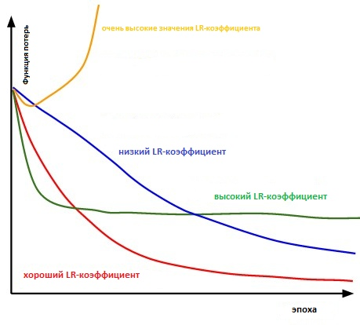

Slide 24
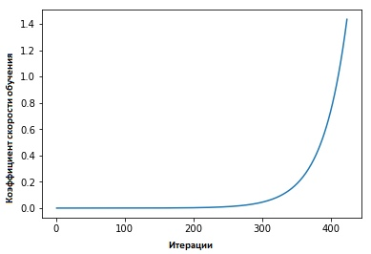
Стратегия изменения скорости обучения

Slide 25
Проблемы
Проблема исчезающих градиентов (vanishing gradients) — при вычислении градиента методом обратного распространения он уменьшается по мере прохождения от выходного слоя сети к входному.
Проблема взрывного роста градиента (exploding gradients) проявляется в рекуррентных сетях. Если начать разворачивать рекуррентную сеть, может так сложиться, что градиент пойдет вразнос и станет экспоненциально расти.

Slide 26
Логические функции
NOT (W=-1.5, T=-1)
AND (W1=W2=1, T=1.5)
OR (W1=W2=1, T=0.5)

Slide 27
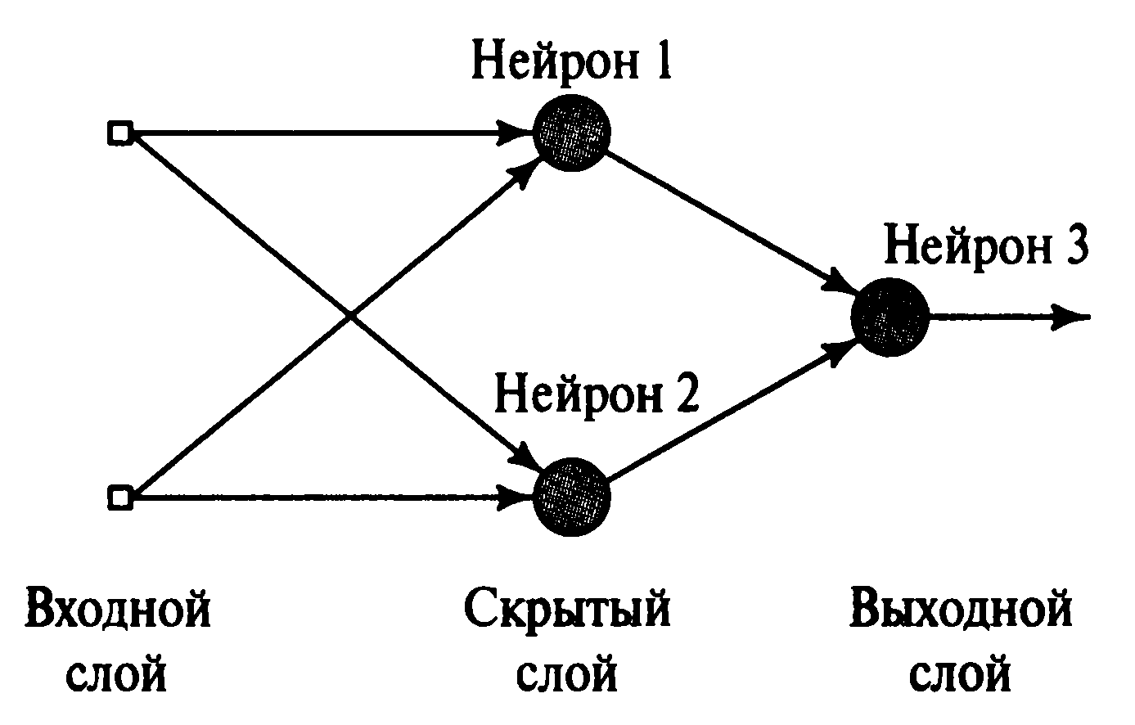
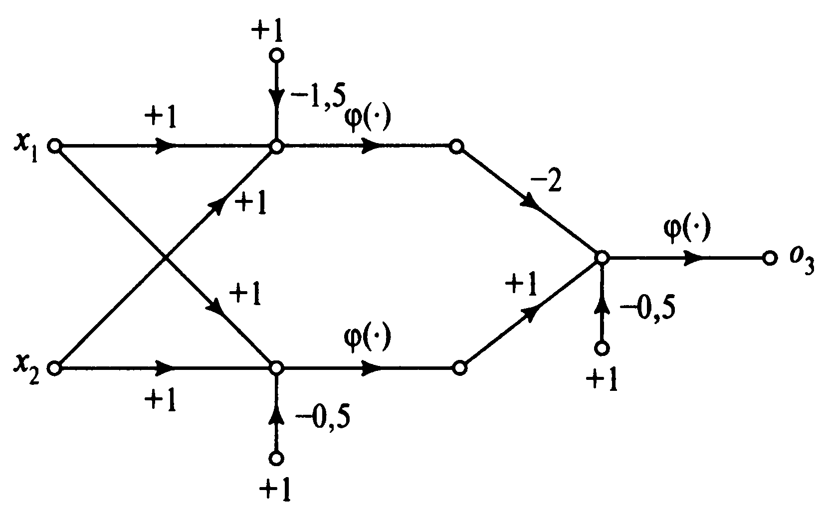
XOR

Slide 28
ОПТИМИЗАТОРЫ

Slide 29
Оптимизаторы
Стохастический градиентный спуск
Метод моментов (Momentum)
Моменты Нестерова
AdaGrad
Среднеквадратичное распространение (RMSProp)
Адаптивная оценка момента (Adam)

Slide 30
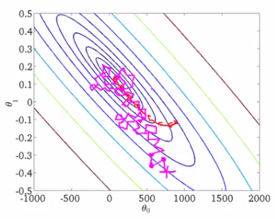
Стохастический градиентный спуск
Суть – обновление весов по одному объекту
1 эпоха = 1 итерация
На каждой эпохе не гарантируется движение в сторону наискорейшего убывания функции

Slide 31
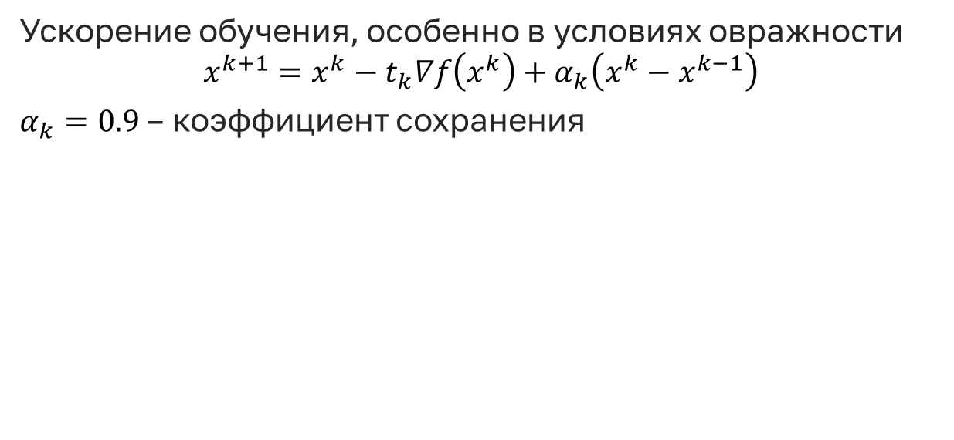
Метод моментов
Ускорение обучения, особенно в условиях овражности
$$x^{k+1}=x^{k}−t_{k}∇f\left(x^{k}\right)+α_{k}\left(x^{k}−x^{k−1}\right)$$
$α_{k}=0.9$ – коэффициент сохранения

Slide 32
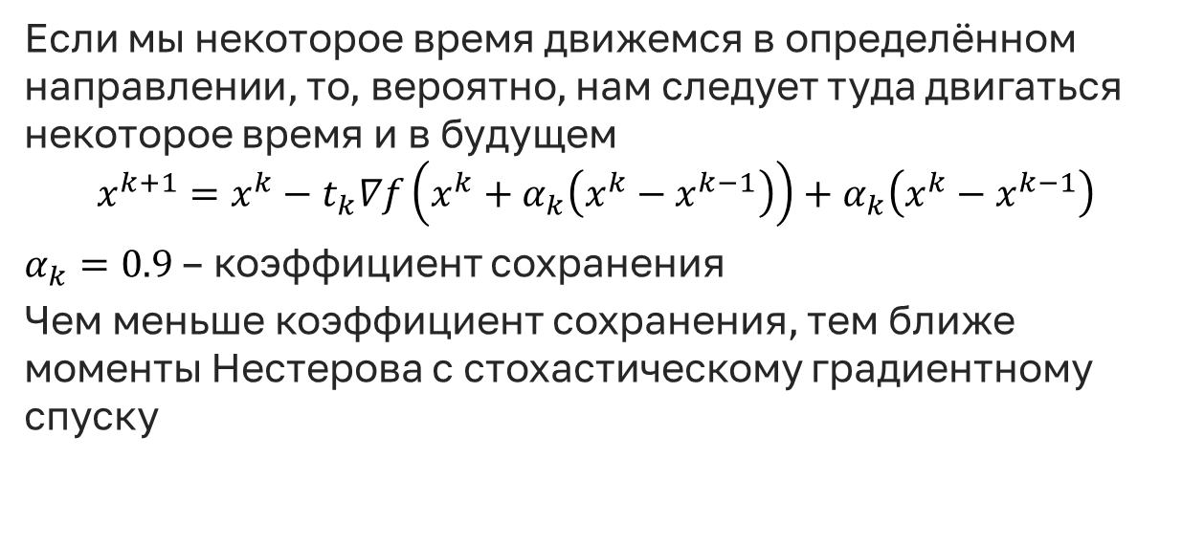
Моменты Нестерова
Если мы некоторое время движемся в определённом направлении, то, вероятно, нам следует туда двигаться некоторое время и в будущем
$$x^{k+1}=x^{k}−t_{k}∇f\left(x^{k}+α_{k}\left(x^{k}−x^{k−1}\right)\right)+α_{k}\left(x^{k}−x^{k−1}\right)$$
$α_{k}=0.9$ – коэффициент сохранения
Чем меньше коэффициент сохранения, тем ближе моменты Нестерова с стохастическому градиентному спуску

Slide 33
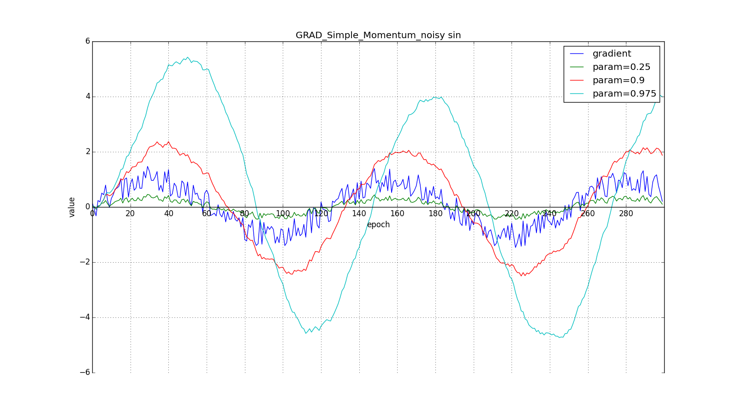
Моменты Нестерова

Slide 34
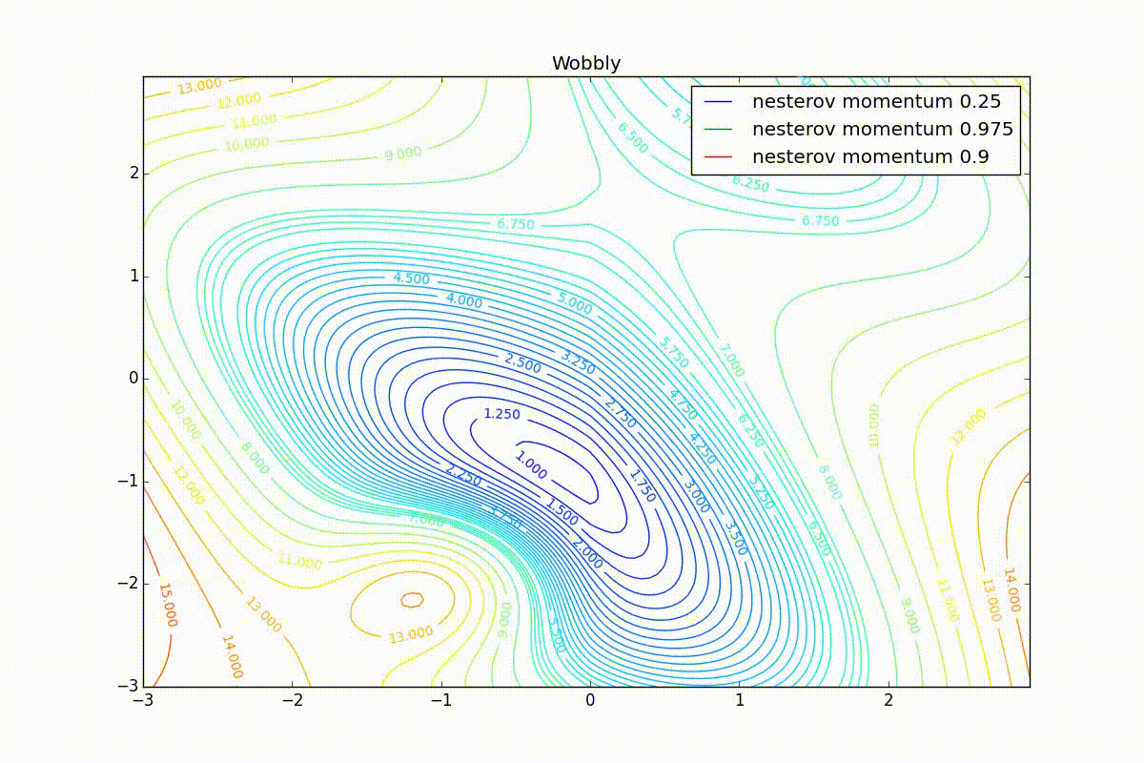

Slide 35
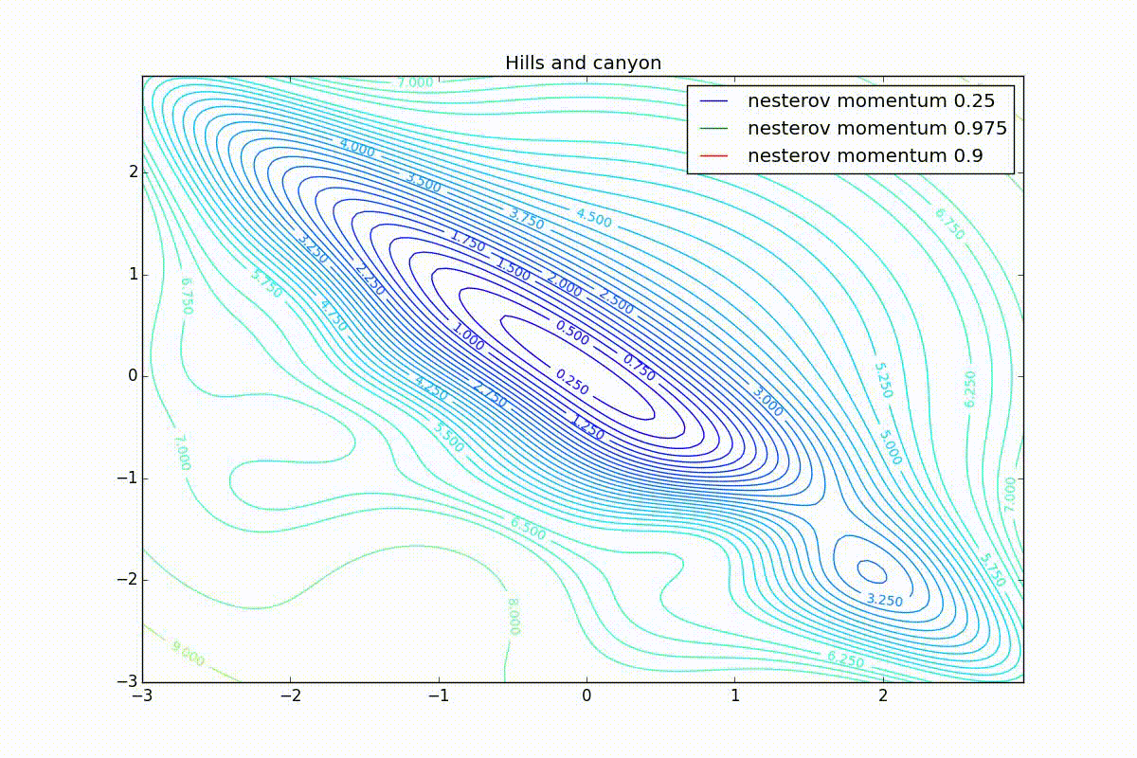

Slide 36
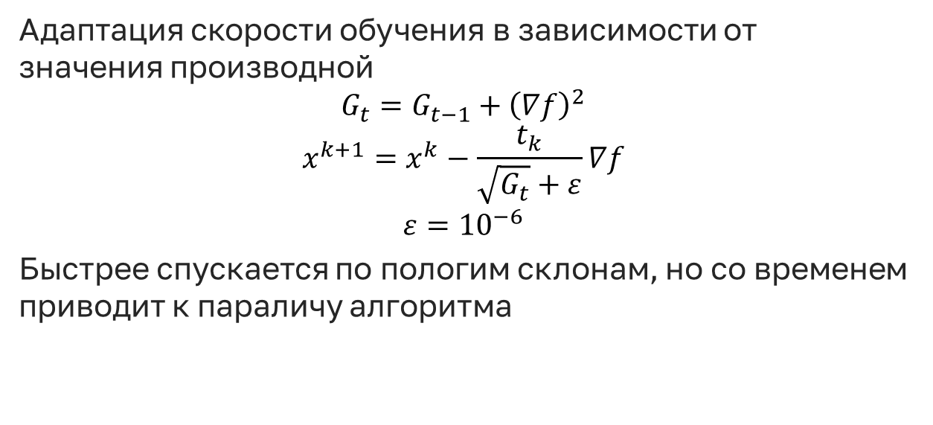
AdaGrad
Адаптация скорости обучения в зависимости от значения производной
$$G_{t}=G_{t−1}+{\left(∇f\right)}^{2}$$
$$x^{k+1}=x^{k}−\frac{t_{k}}{\sqrt{G_{t}}+ε}∇f$$
$$ε={10}^{−6}$$
Быстрее спускается по пологим склонам, но со временем приводит к параличу алгоритма

Slide 37
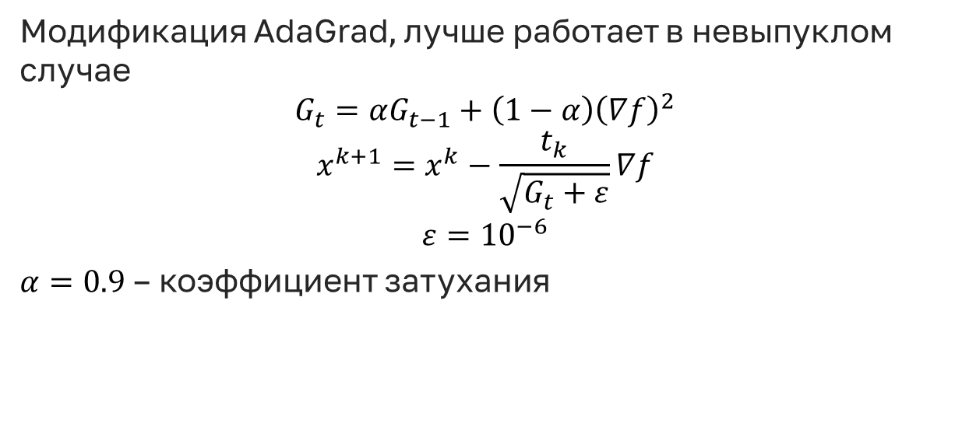
RMSProp
Модификация AdaGrad, лучше работает в невыпуклом случае
$$G_{t}=αG_{t−1}+\left(1−α\right){\left(∇f\right)}^{2}$$
$$x^{k+1}=x^{k}−\frac{t_{k}}{\sqrt{G_{t}+ε}}∇f$$
$$ε={10}^{−6}$$
$α=0.9$ – коэффициент затухания

Slide 38
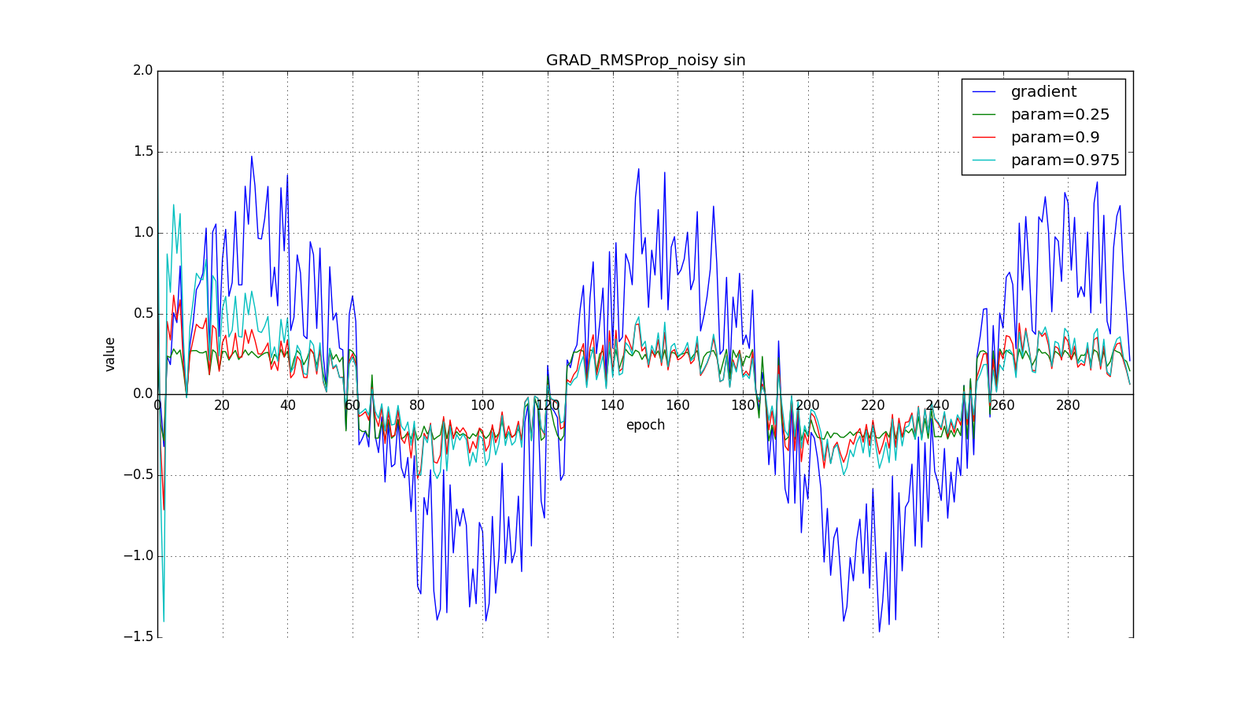
RMSProp

Slide 39
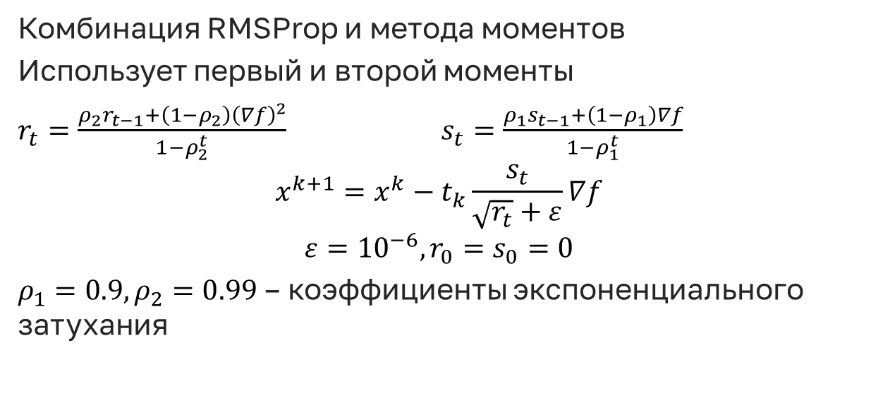
Adam
Комбинация RMSProp и метода моментов
Использует первый и второй моменты
$r_{t}=\frac{ρ_{2}r_{t−1}+\left(1−ρ_{2}\right){\left(∇f\right)}^{2}}{1−ρ_{2}^{t}}$ $s_{t}=\frac{ρ_{1}s_{t−1}+\left(1−ρ_{1}\right)∇f}{1−ρ_{1}^{t}}$
$$x^{k+1}=x^{k}−t_{k}\frac{s_{t}}{\sqrt{r_{t}}+ε}∇f$$
$$ε={10}^{−6}, r_{0}=s_{0}=0$$
$ρ_{1}=0.9,ρ_{2}=0.99$ – коэффициенты экспоненциального затухания

Slide 40
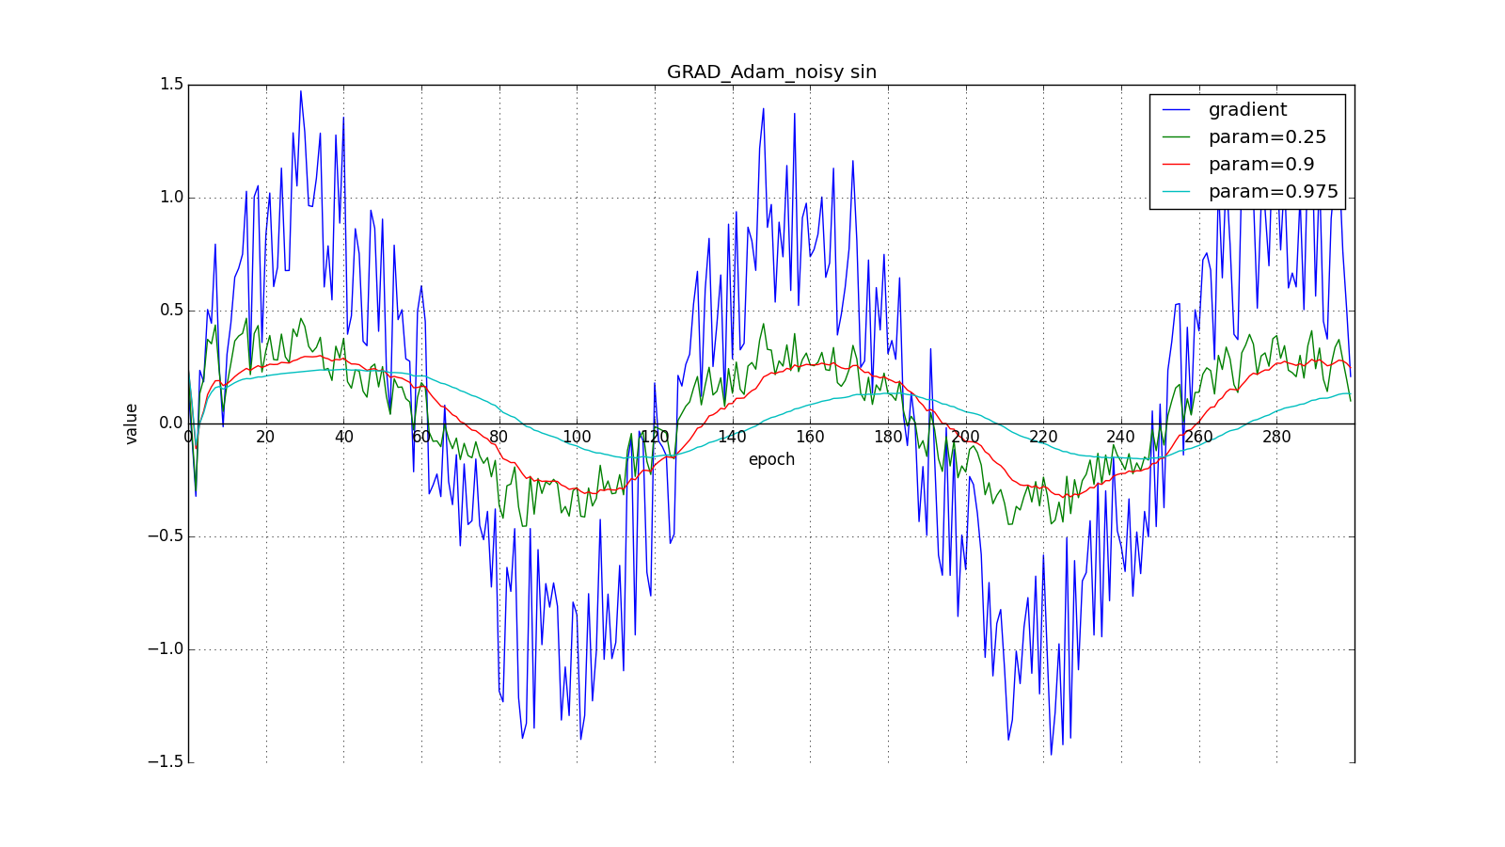
Adam

Slide 41
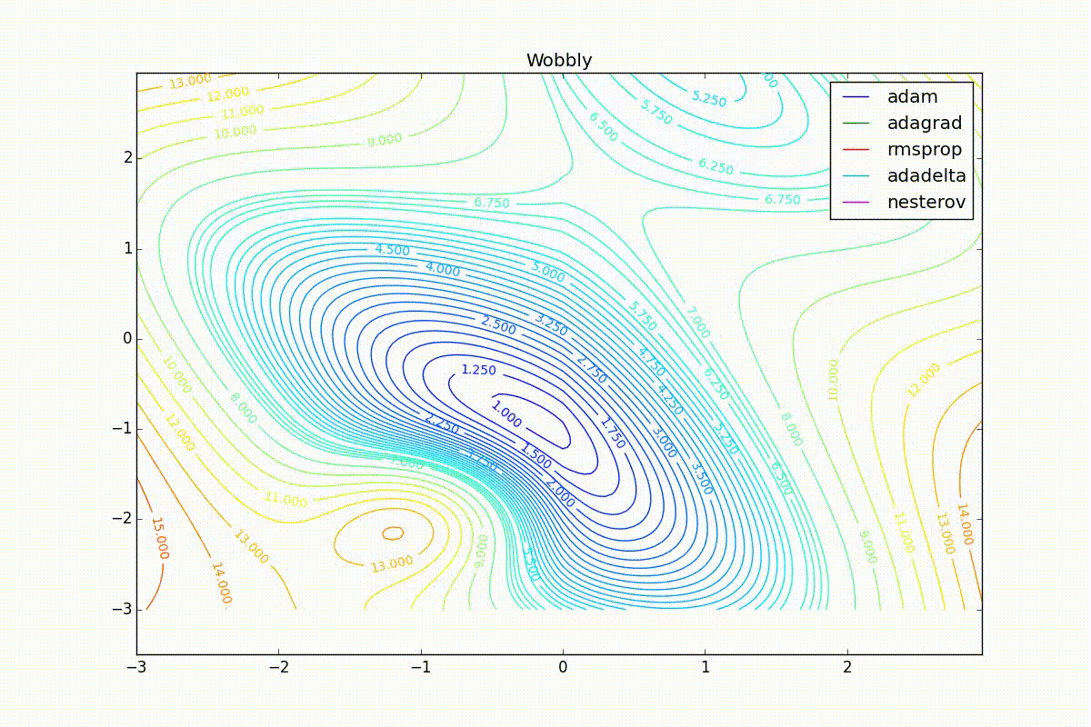

Slide 42
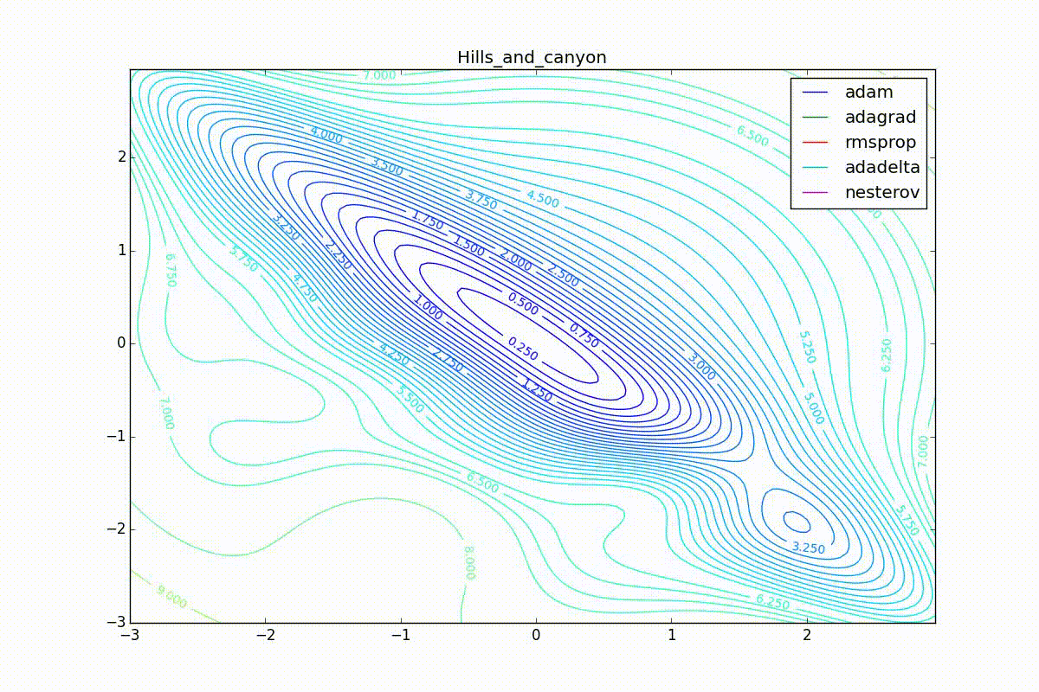

Slide 43

Спасибо за внимание!
a-kugaevskikh@yandex.ru

